Slide 1

Dink aan ‘n liedjie met die woord in – die groep sing ‘n reël uit die liedjie uit

Slide 2


HART

Slide 3



LIEFDE

Slide 4

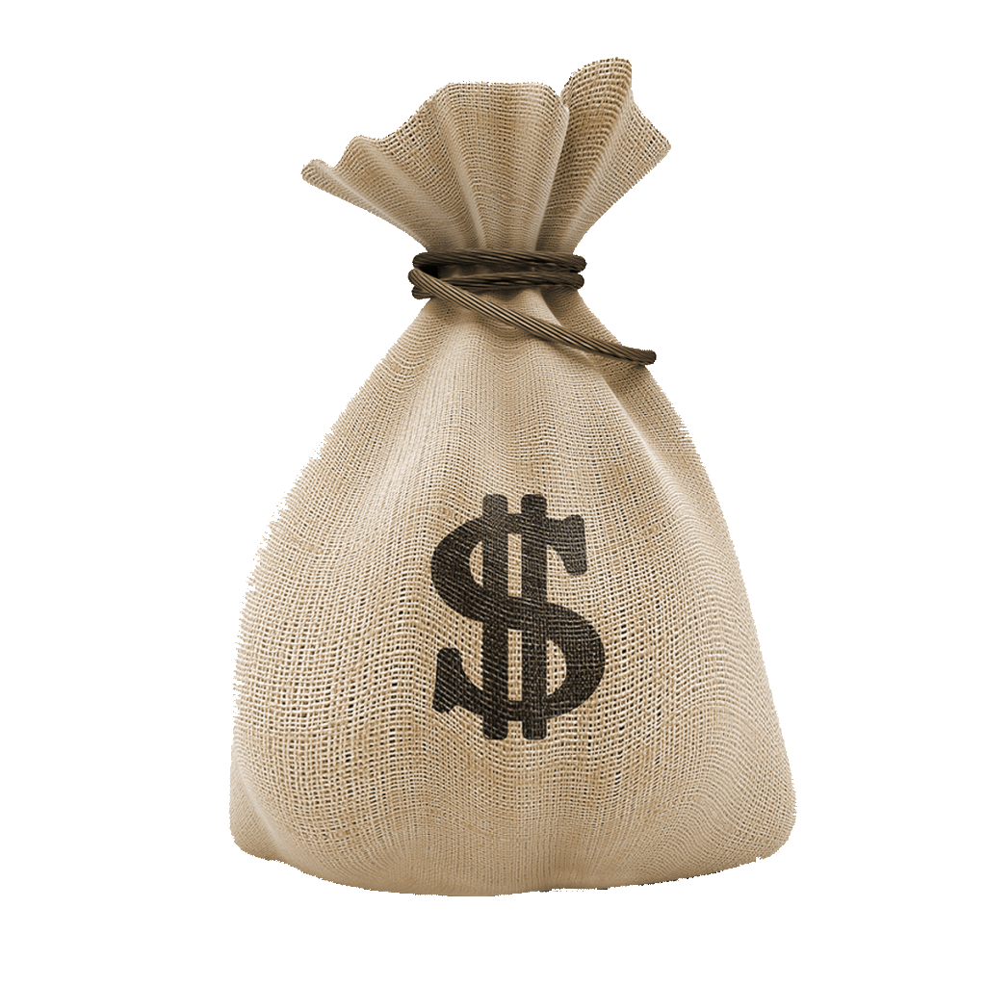

MILJOEN

Slide 5

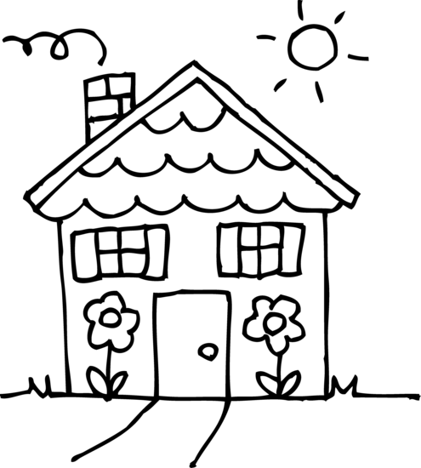

DROOM

Slide 6


ROOI

Slide 7


NOOI

Slide 8

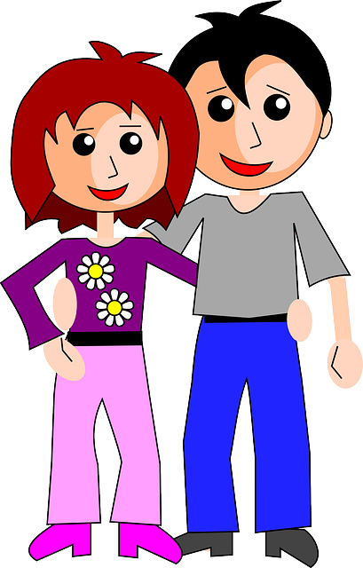

LOVE

Slide 9


HEART

Slide 10

QUEEN

Slide 11


ROSE

Slide 12
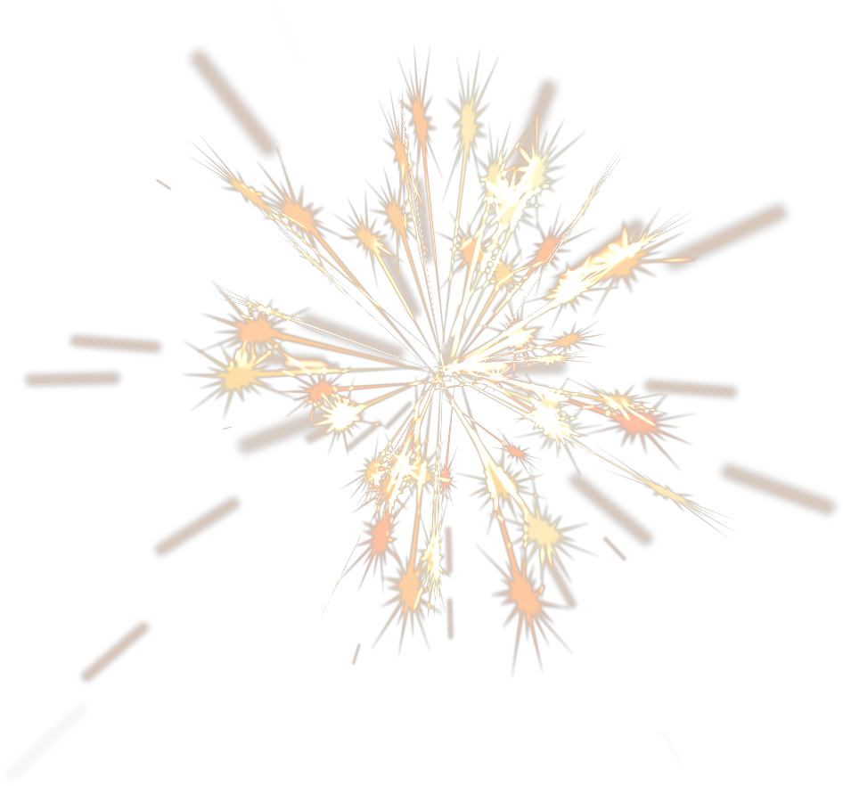
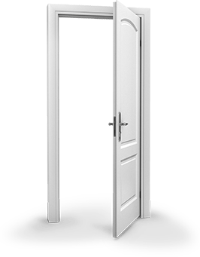
DOOR

Slide 13


KNOCK

Slide 14
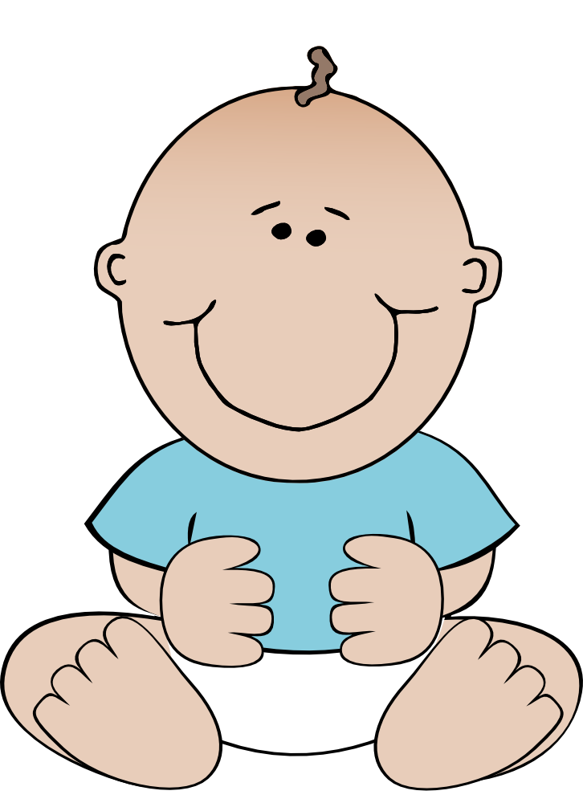

BABY

Slide 15


HELLO

Slide 16

BYE

Slide 17



BAAI

Slide 18


PHONE

Slide 19

DIE
Die

Slide 20

‘N
‘n

Slide 21

THE
the

Slide 22
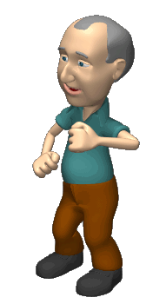
DANCING

Slide 23


RED

Slide 24


GREEN

Slide 25

RIVER

Slide 26

BOOK

